Slide 1
Mirko in Slavko po vojni
Po vojni sta se Mirko in Slavko lotila "biznisa". Slavko izdeluje zlate verižice, Mirko pa jih prodaja. A Mirka nenadoma začne skrbeti, da Slavko goljufa. Vse verižice naj bi bile enako težke, a seveda zaradi ročne izdelave niso čisto. Zato ga zanima, koliko verižic se po teži razlikuje za več kot 5% od povprečja.
Sestavi program, ki bo prebral podatke o teži verižic in nato izpisal teže in zaporedne številke "sumljivih", torej tistih, katerih teža se razlikuje za več kot 5% od povprečja.

Slide 2
Kako?
Kam jih spraviti?
  verižica1 = float(input('Teža 1. verižice: '))
  verižica2 = float(input('Teža 2. verižice: '))
  …
  povprečje = (verižica1 + verižica2 + … ) / štVerižic

Slide 3
Indeksi
Za 10, 15 podatkov bo še šlo, kaj pa za 100?
Kako "povezati" podatke in početi nekaj z njimi skupaj?
Indeksi
  verižica₁
  verižica₂
In potem z idejo:
  i = 3
  verižica_{i}

Slide 4
Vnos podatkov
Vnesimo podatke (recimo, da jih bomo prebrali)
  zanka
    preberi i-to število
    shrani ga v xi
    Povečaj i za 1
i = 1
while i <= 12 : # recimo, da imamo 12 verižic
xi = float(input('Teža ' + str(i) + '. verižice: '))
i = i + 1
# še izpis za vsak primer
i = 1
print('Zap. št. \t teža')
while i <= 12 :
print(str(i)+'\t '+str(xi))
i = i + 1

Slide 5
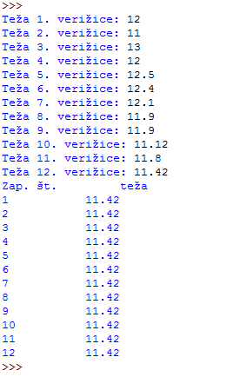
In rezultat

Slide 6
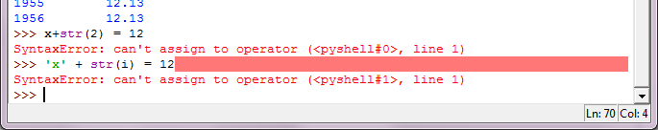
"Pod isto streho"
xi – kako bo prevajalnik to razumel. Mi bi želeli
  x1, x2, x3, ... (glede na vrednost i)
  On trmasto vztraja, da je to spremenljivka xi
  In karkoli poskusimo …
  Torej - kako napisati indekse?

Slide 7
TABELE
Tabele … "lists"

Slide 8
Tabele
Objekt, ki lahko vsebuje več podatkov
  sode_stevke = [0, 2, 4, 6, 8]
  delovni_dnevi = ['ponedeljek', 'torek', 'sreda', 'četrtek', 'petek']
Podatki so lahko tudi različnih tipov
  oseba = ['janez', 42]
In lahko tudi tabele
  datumi_OP = [[17, 'oktober'], [23, 'oktober'], [24, 'oktober'], [13, 'november'], [14, 'november']]
In seveda tudi "solata" iz vsega
    raje_ne = ["malo to", in, 13, [3, 'bla]]

Slide 9
Kdaj uporabljamo tabele
Kako napisati indekse?
  tab10 = [10, 20, 30, 40, 50, 60, 70]
  tab10 ni običajna spremenljivka, ampak tabela
  tab10[0], tab10[1], …, tab10[6]
  Indekse štejemo od 0 dalje
Kdaj uporabljamo tabele
  Večje število podatkov iste vrste
    Python sicer dovoljuje "mešanje", a …
      sez = [12, 'bla', 35]
      Le za "skladišče", kjer hočemo, da se stvari "držijo" skupaj, a z njimi ne bomo počeli istih stvari
  Želimo izvesti enako akcijo
    Spreminjanje na enak način
    Uporabljanje na enak način

Slide 10
Uporaba tabel
stevila[7] – osmi element tabele (štejemo od 0 dalje!)
stevila[2 * i] – spremenljivka:
  Katera spremenljivka - odvisno od vrednosti v i
  Denimo, da je v tabeli 20 podatkov
  stevila[0] ali stevila[2] ali stevila[4] ali ...
  Kaj, če je i denimo 10
    sklicujemo se na stevila[20]. Ta ne obstaja – napaka – program preneha delovati (se sesuje)
    POZOR NA MEJE!!

Slide 11
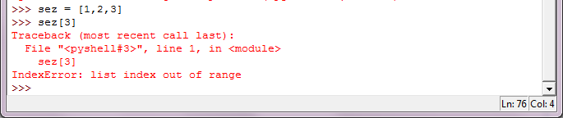
Indeksi
Indeksi od 0 do n – 1
  n je velikost tabele
  len(ime_tabela)
pozor na meje
IndexError

Slide 12
Vnos 10. števil in izpis obratno
tab_st = [0, 0, 0, 0, 0, 0, 0, 0, 0, 0] # Tabela z 10 mesti
# morda lepše: tab_st = [0] * 10
# preberemo podatke
i = 0
while i < 10 :
pod = input("Vnesi " + str(i + 1) + ". podatek")
tab_st[i] = int(pod)
i = i + 1
# izpišemo
i = 9
rezultat = ""
while i >= 0 :
rezultat = rezultat + "\n" + str(tab_st[i])
i = i - 1
print("Obratno:\n" + rezultat)

